Slide 1

Interventi psicoeducativi e didattici con disturbi relazionali e comportamentali
Corso di specializzazione per le attività del sostegno didattico agli alunni con disabilità
Lezione 3
Prof.ssa Chiara Pastore

Slide 2
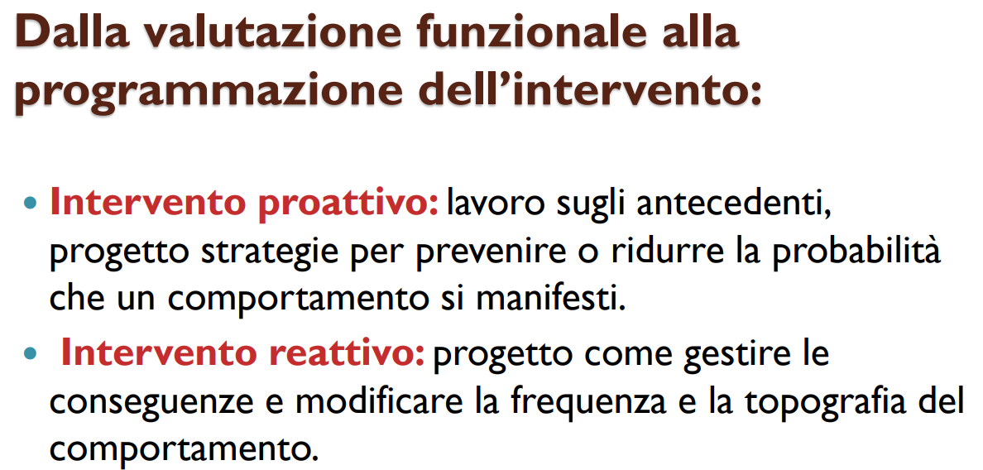

Slide 3
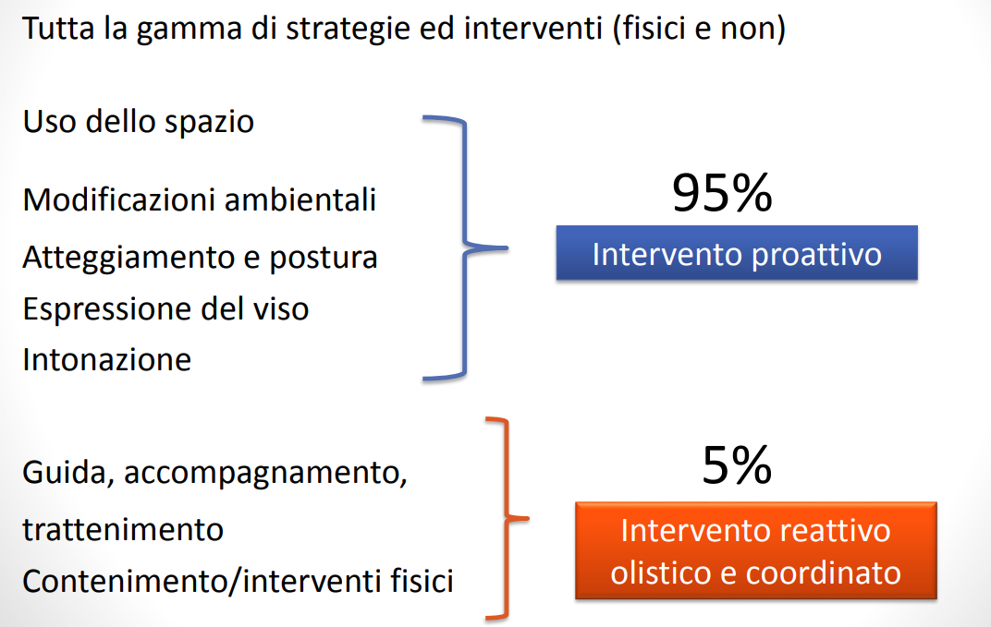
INTERVENTI

Slide 4
INTERVENTI
Intervento positivo sostitutivo, che dovrà essere — come precedentemente indicato — basato su tre linee guida fondamentali:
proattivo (non definisce modalità di «risposta» ai comportamenti problema, ma li anticipa, lavora prevenendo i comportamenti negativi e crea attivamente tutte le condizioni perché il soggetto sviluppi strategie alternative ;
positivo (orientato allo sviluppo di comportamenti positivi, alternativi, antagonisti a quello problematico); sostitutivo (i comportamenti positivi, obiettivo dell’intervento sono strettamente «sostitutivi» del comportamento problema, nel senso che quando il soggetto li userà svolgeranno – positivamente – la stessa funzione).

Slide 5
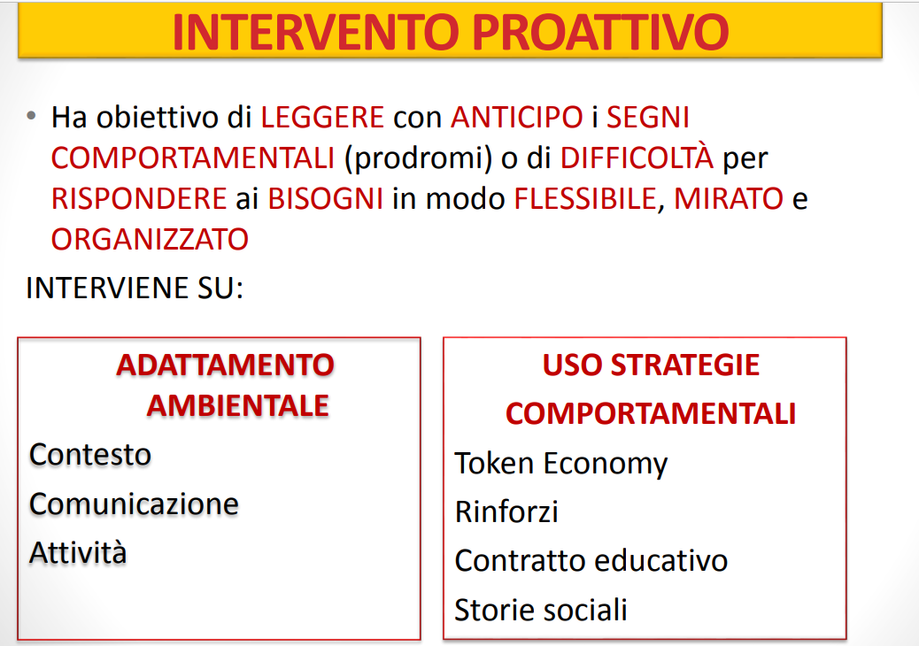

Slide 6
INTERVENTI
Intervento positivo punitivo, basato su punizioni di primo tipo (dare direttamente al soggetto una stimolazione spiacevole dopo il comportamento negativo) e/o punizioni di secondo tipo (sospendere temporaneamente una situazione positiva dopo il comportamento problematico). Procedure di intervento specifico sono il timeout, il costo della risposta, l’ipercorrezione, il blocco fisico, ecc.

Slide 7
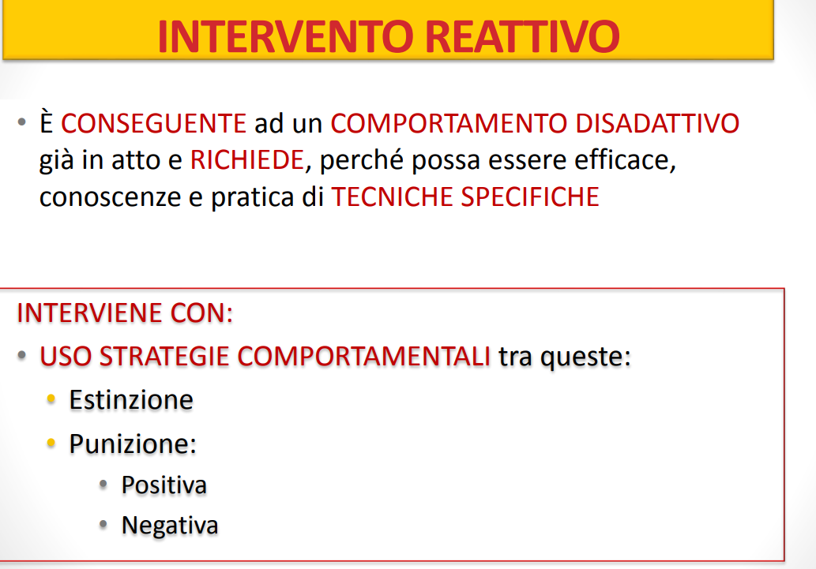

Slide 8
INTERVENTI
La punizione può
– produrre comportamenti di evitamento o addirittura di rinforzamento dei comportamento problema;
– produrre ansia, disagio e disturbi emozionali;
– insegnare modelli di comportamento aggressivo;
– danneggiare la relazione di aiuto, ecc.

Slide 9
INTERVENTI
Il timeout consiste nell’allontanare brevemente la persona da una situazione gradevole.
Vanno però subito messe in luce due difficoltà pratiche nell’uso della metodologia del timeout.
La prima è che bisogna fare molta attenzione ed essere certi che la sospensione di un’attività sia veramente spiacevole per la persona; una procedura di timeout, per funzionare, deve sottrarre all’alunno dei rinforzatori e non permettergli di fuggire da un’attività noiosa, ansiogena o frustrante.
Inoltre, il timeout, per avere speranza di successo, deve essere: – immediato;
– preannunciato con precisione e concordato con l’alunno (una punizione non va mai improvvisata!);
– breve, qualche minuto di allontanamento dalla situazione gratificante è di solito la misura giusta per una procedura di timeout;
– non deve trasformarsi in una punizione : esso è semplicemente sospensione dal rinforzamento e niente più.

Slide 10
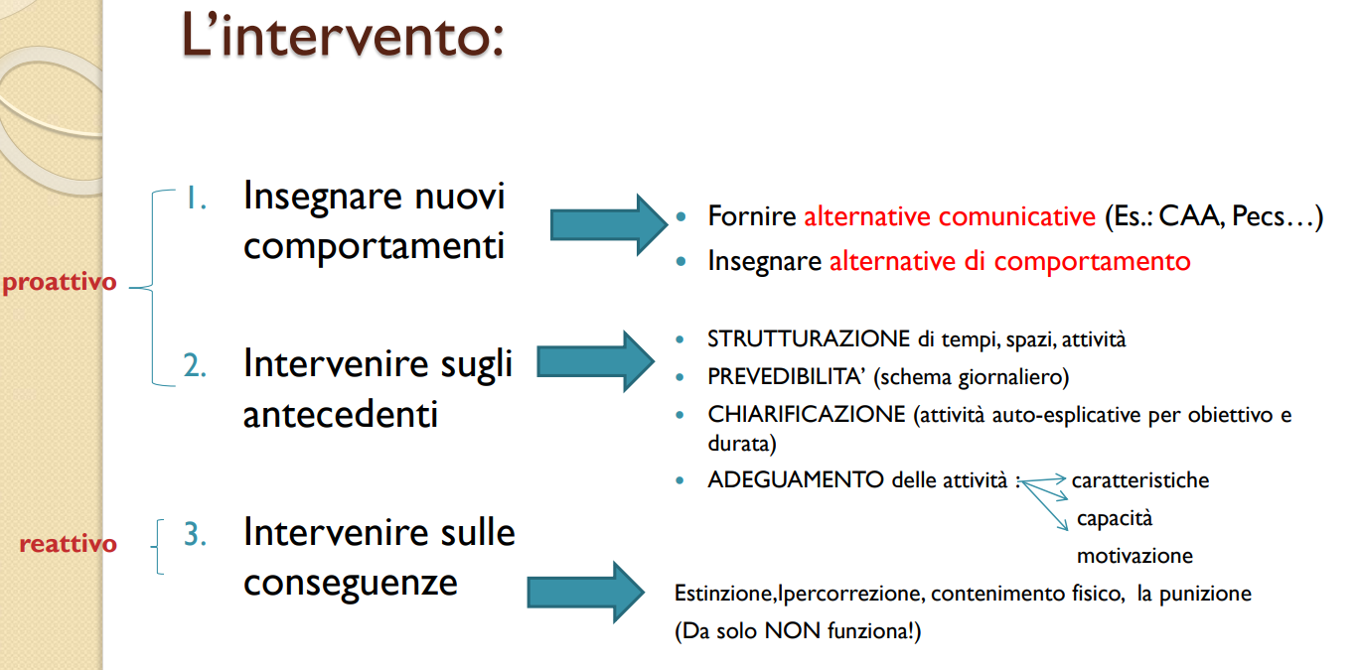

Slide 11
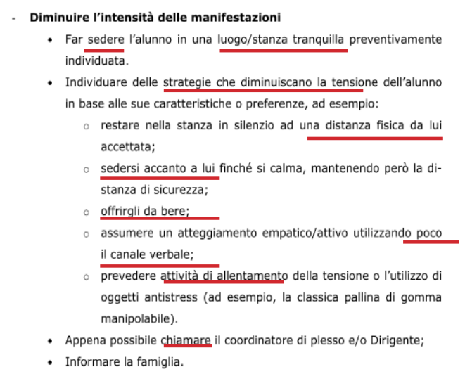

Slide 12
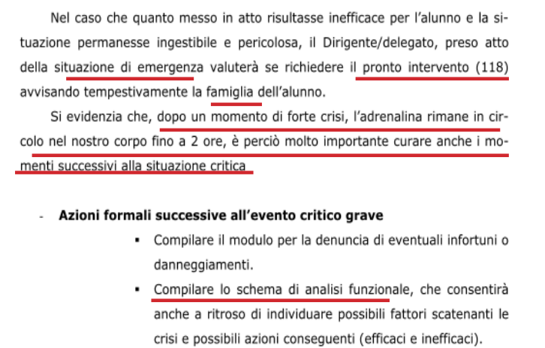

Slide 13
Controllare gli effetti negativi della crisi
Osservare e valutare in modo il più possibile calmo se il comportamento in atto è pericoloso per se stesso e/o per gli altri.
Se la risposta è NO:
• mantenere la distanza di sicurezza che corrisponde indicativamente alla lunghezza del braccio dell’alunno;
• se necessario, chiedere l’aiuto almeno di un altro collega o collaboratore scolastico;
• osservare il comportamento e attendere, con atteggiamento tranquillo e positivo, che l’alunno si calmi da solo.

Slide 14
Controllare gli effetti negativi della crisi
Se la risposta è SÌ:
• restare il più possibile calmi;
• se presenti altre persone (alunni, insegnanti, utenza esterna, ecc.) dare agli stessi indicazioni gestuali di allontanarsi dal raggio di azione dell’alunno in crisi con un atteggiamento il più possibile neutro e tranquillo;
• utilizzare un tono di voce tranquillo, empatico e positivo per cercare di distrarre/calmare l’alunno utilizzando poche ma significative parole per lui;
• evitare di reagire ad eventuali provocazioni verbali e fisiche;
• mantenere la distanza di sicurezza dal viso dell’alunno;

Slide 15
Controllare gli effetti negativi della crisi
Se la risposta è SÌ:
• se necessario fermarlo per salvaguardare la sua incolumità o quella degli altri, prenderlo preferibilmente “a braccetto” da entrambi i lati con postura stabile (gambe semiaperte), con il capo piegato lateralmente per evitare collisioni;
• allontanare oggetti che potrebbero essere usati in modo pericoloso dall’alunno;
• allontanare l’alunno (anche con azioni distraenti) da luoghi pericolosi, come scale, finestre, ecc.
• mettere in atto le azioni d’intervento condivise.

Slide 16
Controllare gli effetti negativi della crisi
Nel caso che quanto messo in atto risultasse inefficace per l’alunno e la situazione permanesse ingestibile e pericolosa, il Dirigente/delegato, preso atto della situazione di emergenza, valuterà se richiedere il pronto intervento (118) avvisando tempestivamente la famiglia dell’alunno.
Si evidenzia che, dopo un momento di forte crisi, l’adrenalina rimane in circolo nel nostro corpo fino a 2 ore, è perciò molto importante curare anche i momenti successivi alla situazione critica.

Slide 17
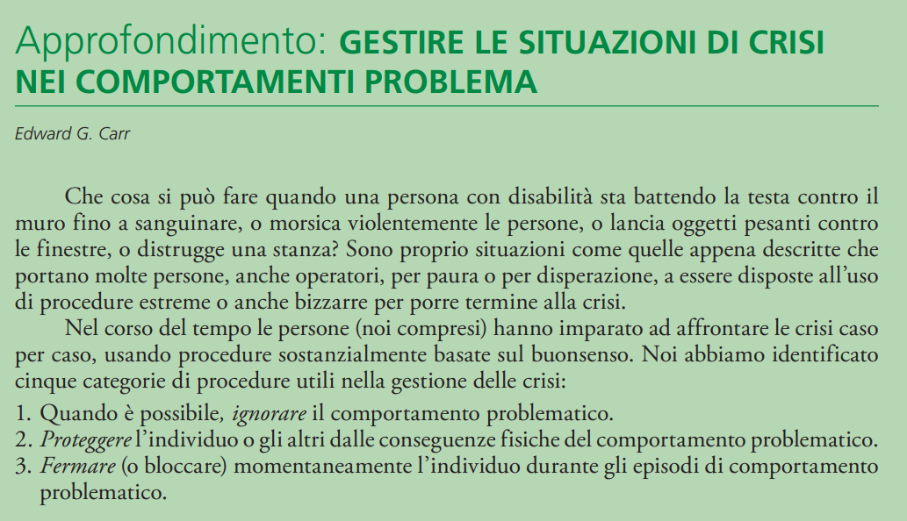

Slide 18
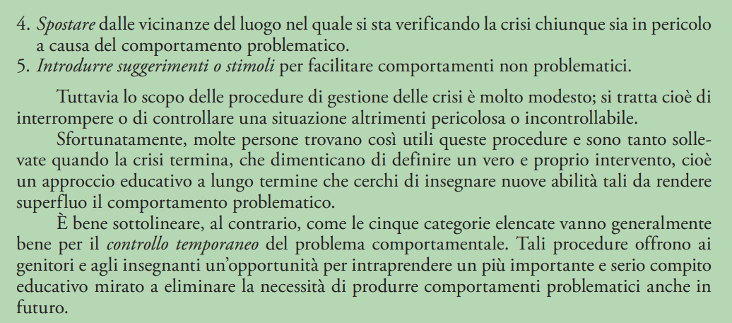

Slide 19
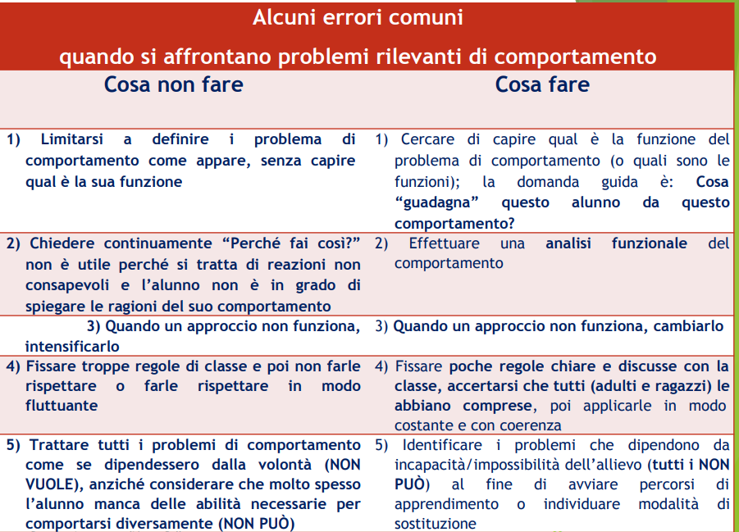

Slide 20
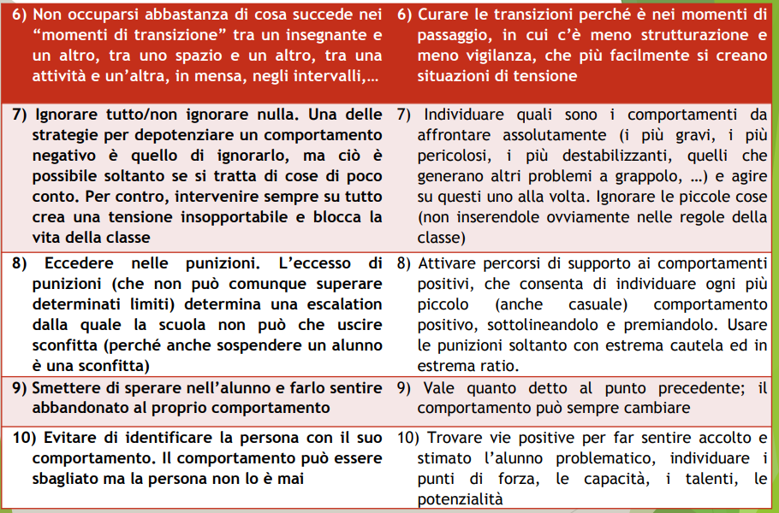

Slide 21
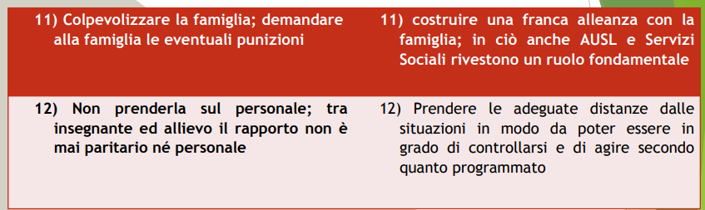

Slide 22
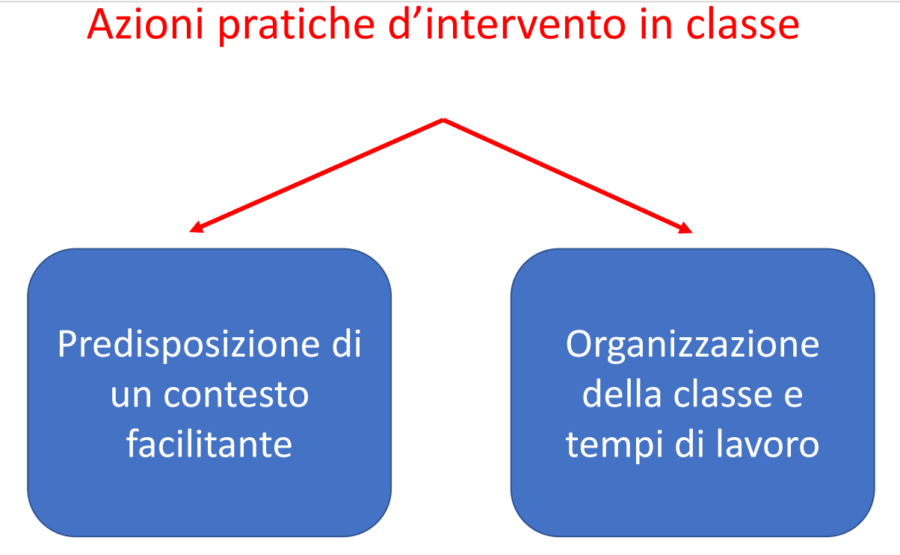

Slide 23
Ambiente prevedibile
Offrire informazioni di ritorno al bambini/alunno: gli insegnanti possono intervenire aiutando l’alunno a prevedere le conseguenze di determinati eventi prima di agire; si incrementano così i comportamenti adeguati.
La capacità di prevedere le conseguenze del proprio agire permette di spiegare perché si sia verificata una determinata conseguenza dando chiare indicazioni sul grado di correttezza del comportamento.

Slide 24
Instaurare delle routine.
Tutte le azioni regolari e le scadenze prestabilite forniscono all’alunno un supporto nella comprensione di ciò che accade intorno a lui. Solo in questo modo egli potrà tenere presente i suoi impegni e pianificare i tempi
Stabilire delle regole chiare e conosciute da tutti aiuta l’alunno ad organizzare i propri spazi e tempi e a sapere in anticipo quali azioni siano da considerarsi fuori dalle norme stabilite

Slide 25
Disposizione dei banchi
L’insegnante deve porsi le seguenti domande:
- Dalla cattedra si vede l’alunno? - L’alunno è facilmente raggiungibile? - È favorito lo scambio di sguardo tra insegnante alunno? - I compagni vicino a lui sono tranquilli o vivaci? - È corretta la posizione delle fonti di luce?

